Slide 1


Slide 2
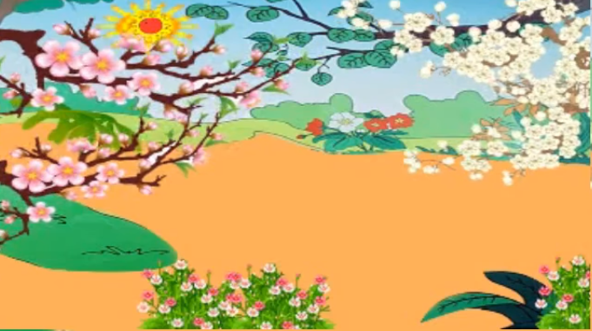
Hoa đào trước ngõ
Cười vui sáng hồng
Hoa mai trong vườn
Rung rinh cánh trắng

Slide 3
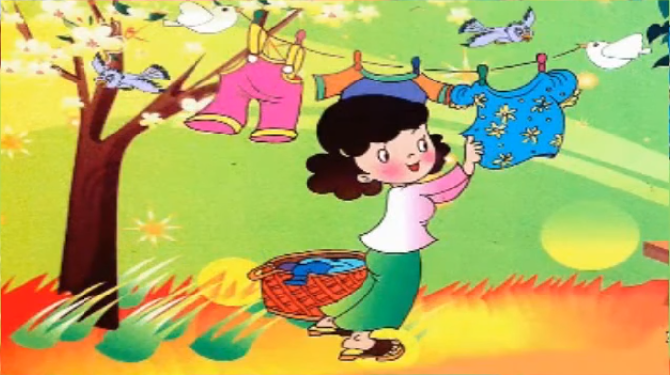
Sân nhà đầy nắng
Mẹ phơi áo hoa

Slide 4
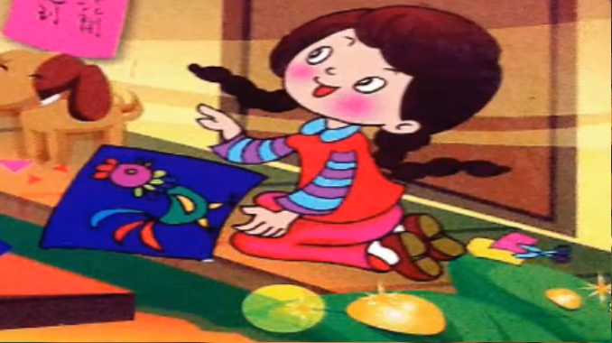
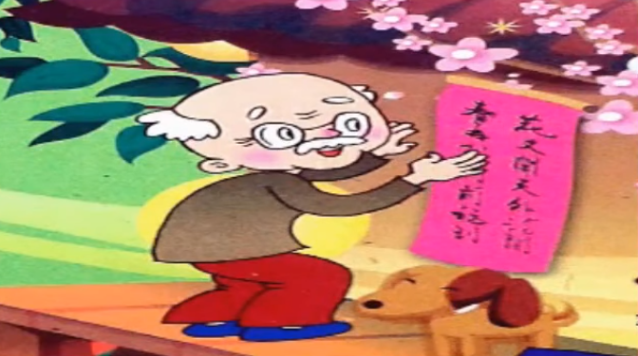
Em dán tranh gà
Ông treo câu đối

Slide 5
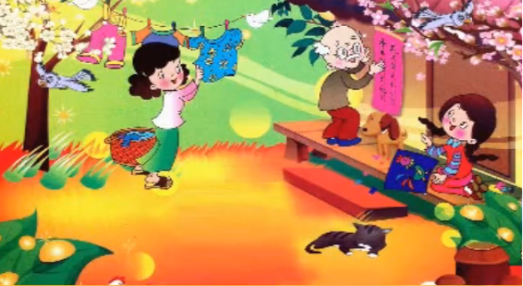
Tết đang vào nhà
Sắp thêm tuổi mới
Đất trời nở hoa

